Slide 1

ПРОДОЛЖЕНИЕ УГЛУБЛЕНИЯ В SQL
Notes:
Выбери любой подходящий макет с названием “Титульник”.

Slide 2

О чем поговорим
Инженер данных. Профессия
1
2
3
4
Импорт и экспорт
Простые запросы (повторение)
Составные запросы
Агрегатные VS Оконных функций
5
6
Рекурсивные запросы
Создание представлений
Notes:
Стандартный слайд. Не меняем его, меняем текст в нем.

Slide 3
Экспорт и импорт
Импортируем нужные для работы БД (практика)

Slide 4
Инструкция по созданию БД и таблиц
Инженер данных. Профессия
https://disk.yandex.lt/i/6izbvvqAYMTK7w
Таблица для импорта
https://disk.yandex.ru/d/L7REXJF2LcMsPg

Slide 5
Простые запросы
Повторение (практика)

Slide 6
Задание
Инженер данных. Профессия
Выполнить запрос, который позволяет вывести все поля импортированной таблицы, где customerid = 2.
Сколько таких полей?

Slide 7
Для справки
Инженер данных. Профессия
Alias - имя, назначенное источнику данных в запросе при использовании выражения в качестве источника данных или для упрощения ввода и прочтения инструкции SQL.

Slide 8
Составные запросы
Использование предикатов IN, AND, OR, BETWEEN, LIKE
(практика)

Slide 9
Задание
Инженер данных. Профессия
Select * from InvoiceLine il
where (InvoiceId between 3 AND 5)
OR
(TrackId between 10 AND 100)
SELECT * FROM Invoice i
WHERE BillingCountry IN ("Chile", "USA", "Canada")
Какой результат у этих запросов?

Slide 10
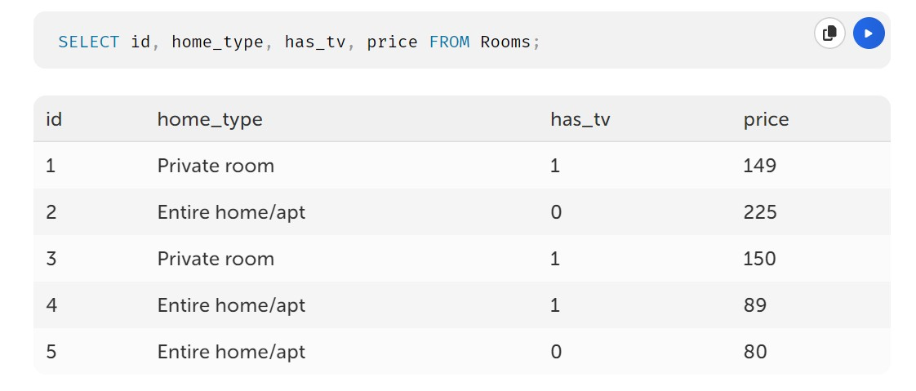
GROUP BY
Инженер данных. Профессия

Slide 11
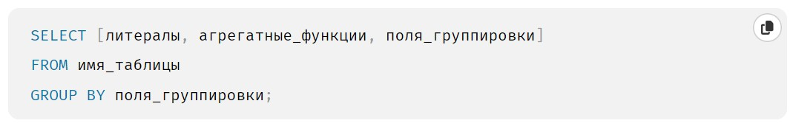
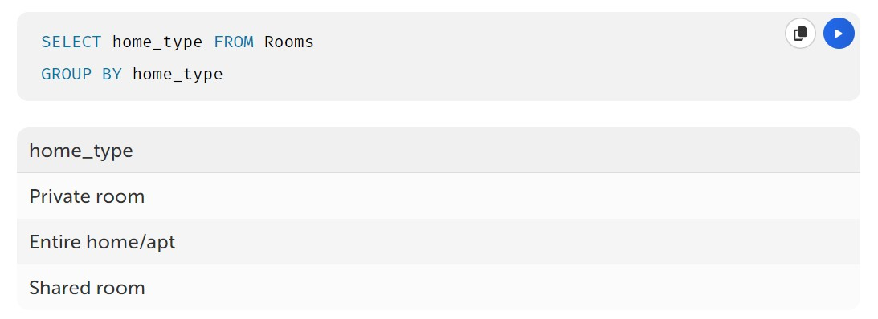
GROUP BY
Инженер данных. Профессия

Slide 12
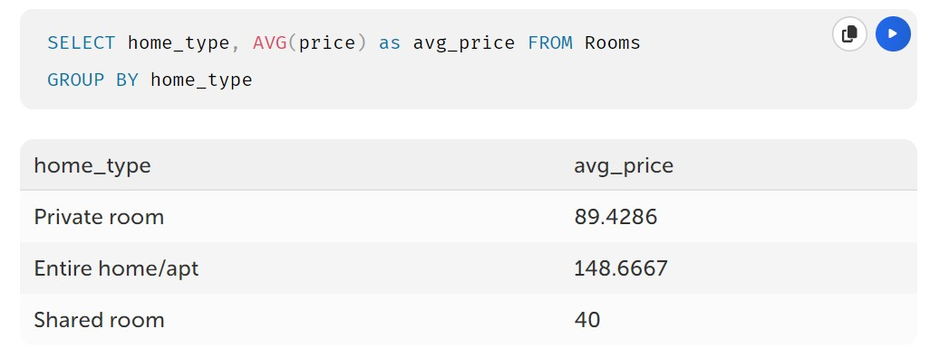
GROUP BY
Инженер данных. Профессия

Slide 13
HAVING
Инженер данных. Профессия
SELECT столбцы
FROM таблица
[WHERE условие_фильтрации_строк]
[GROUP BY столбцы_для_группировки]
[HAVING условие_фильтрации_групп]
[ORDER BY столбцы_для_сортировки]

Slide 14
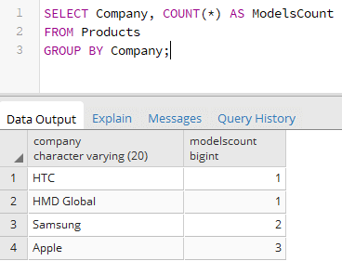
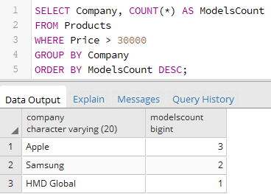
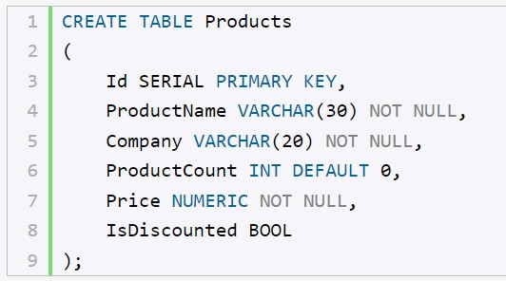
HAVING
Инженер данных. Профессия

Slide 15
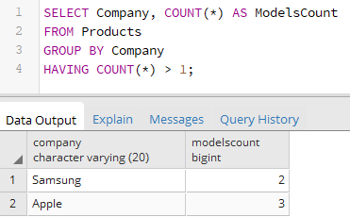
HAVING
Инженер данных. Профессия

Slide 16
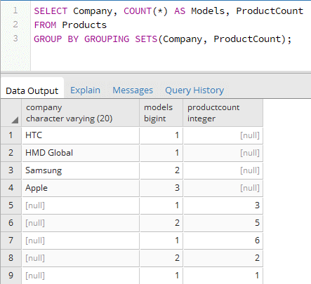
GROUPING SETS
Инженер данных. Профессия
Оператор GROUPING SETS группирует получемые наборы отдельно

Slide 17
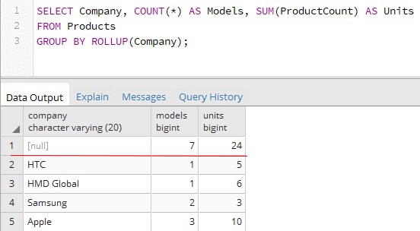
ROLLUP
Инженер данных. Профессия
Оператор ROLLUP добавляет суммирующую строку в результирующий набор

Slide 18
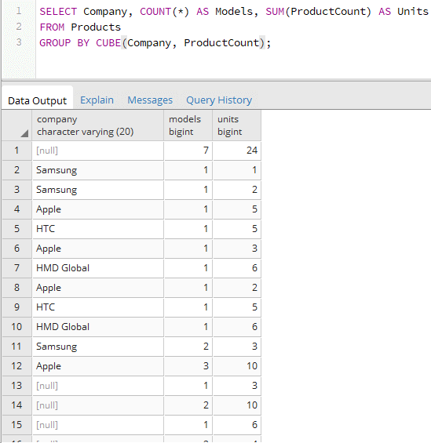
CUBE
Инженер данных. Профессия
CUBE похож на ROLLUP за тем исключением, что CUBE добавляет суммирующие строки для каждой комбинации групп.

Slide 19
Агрегатные функции
Найти сумму или среднее по столбцу, вычислить количество, минимум или максимум

Slide 20
Задание
Инженер данных. Профессия
SELECT COUNT(*) FROM Album a ;
SELECT COUNT(*) FROM Album a WHERE Title = 'Balls to the Wall';
SELECT SUM(Total) FROM Invoice i ;
SELECT AVG(Total) FROM Invoice i ;
SELECT MAX(Total) FROM Invoice i ;
SELECT MIN(Total) FROM Invoice i ;
Какой результат у этих запросов?

Slide 21
Оконные функции
функция, которая работает с выделенным набором строк (окном, партицией) и выполняет вычисление для этого набора строк в отдельном столбце.

Slide 22
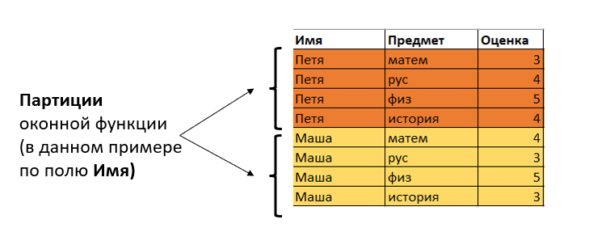
Инженер данных. Профессия

Slide 23
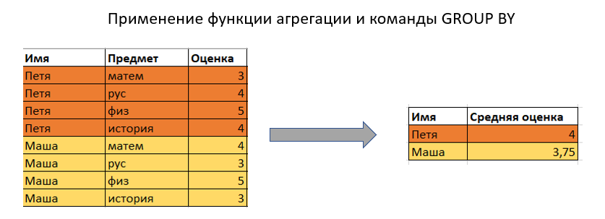
Инженер данных. Профессия

Slide 24
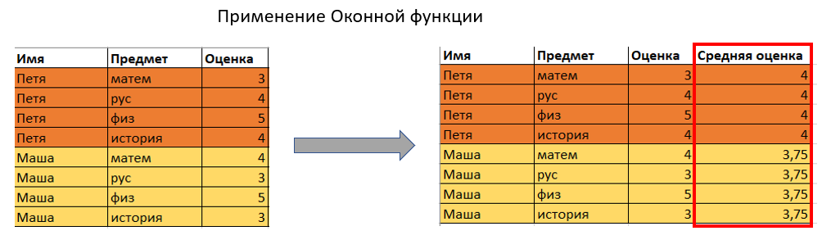
Инженер данных. Профессия

Slide 25
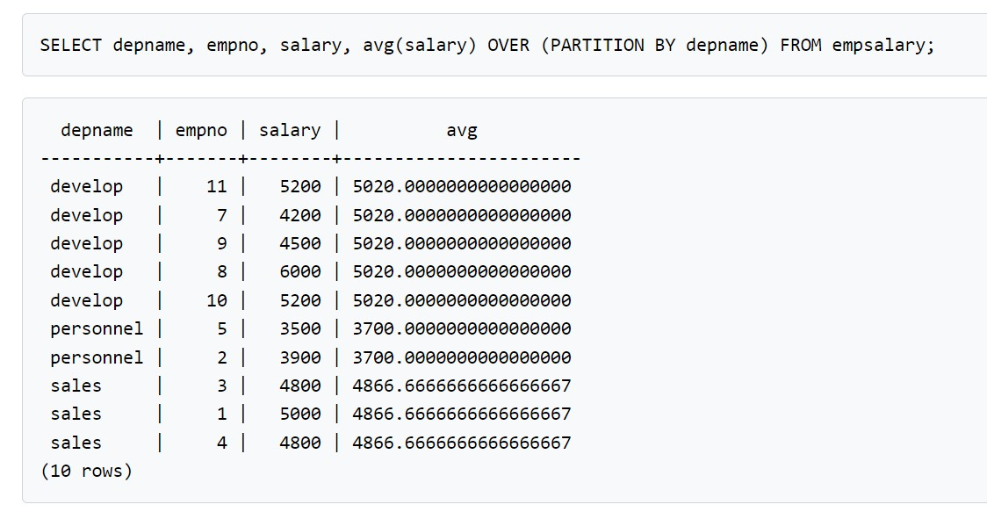
Инженер данных. Профессия

Slide 26
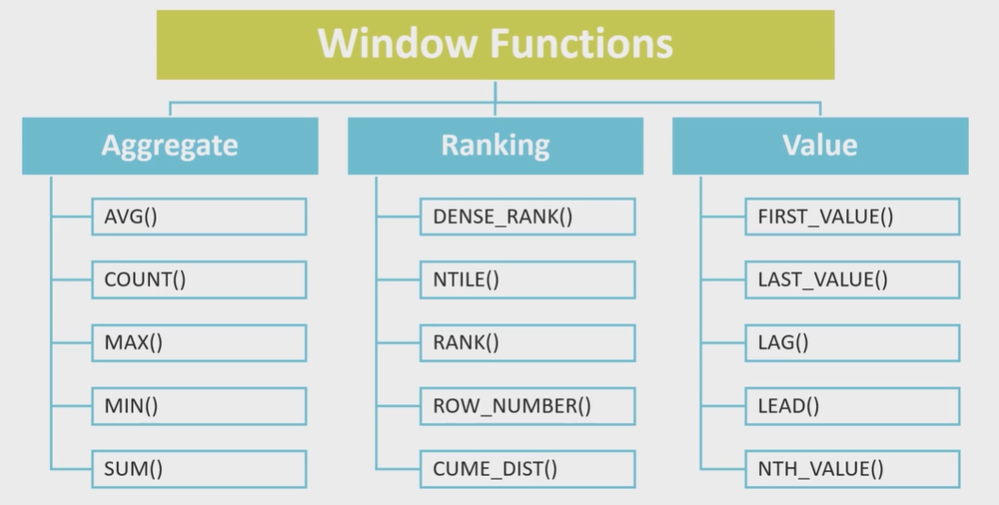
Виды
Инженер данных. Профессия
https://habr.com/ru/articles/664000/

Slide 27
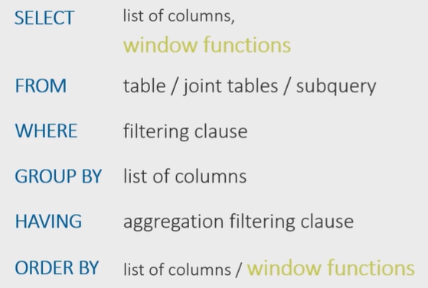
Порядок расчета в SQL запросе
Инженер данных. Профессия
Сначала выполняется команда выборки таблиц, их объединения и возможные подзапросы под командой FROM.
Далее выполняются условия фильтрации WHERE, группировки GROUP BY и возможная фильтрация c HAVING
Только потом применяется команда выборки столбцов SELECT и расчет оконных функций под выборкой.
После этого идет условие сортировки ORDER BY, где тоже можно указать столбец расчета оконной функции для сортировки.

Slide 28
Задание
Инженер данных. Профессия
select
customerid,
firstname,
country,
avg(supportrepid) over (partition by country)
from
customer c ;
Какой результат у этих запросов?

Slide 29


Slide 30
Notes:
Стандартный слайд. Не меняем его совсем. Но всегда используем в конце презентации.

